Slide 1

Protocolo y diseño de pruebas de usuario: Transmikultur
Juan Sebastián Calao Alfonso
Juan Pablo Chavez Rojas
Nicolas Lopez
Juan Sebastian Riaño

Slide 2
Arquitectura
3 metros de ancho x 2 metros de largo
Limitaciones, con 2 mesas
2 portátiles
2 tapetes

Slide 3
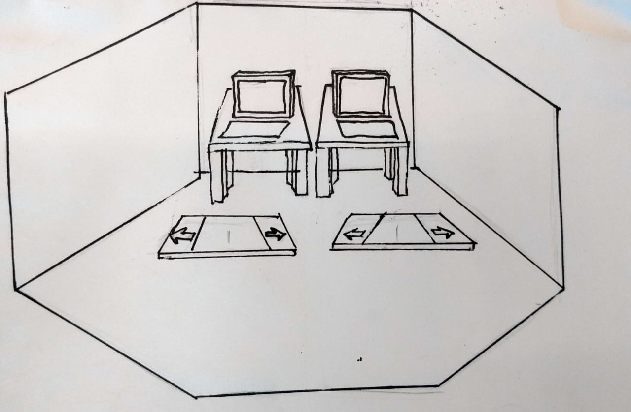

Slide 4
3 Espacios
Edificio Tadeo Lab, como actividad interactiva
Entrada módulo 2
Biblioteca o salas de estudio

Slide 5
Análisis Inicial
El proyecto está planteado para concientizar a los usuarios que usan frecuentemente transmilenio, a través de una forma dinámica y entretenida mostrando cómo los usuarios llegan a pensar en ellos mismos cuando quieren llegar rápido a un sitio.
Ver el comportamiento de entrada
Análisis de comportamiento
Preguntas clave
Comportamiento de Salida.

Slide 6
Evaluación de resultados
Se analizaran los videos tomados para observar los comportamientos de los usuarios durante la experiencia, también se verá el cambio que tuvo con respecto a su pensamiento empático con relación al transporte público por medio de una entrevista antes y después de iniciar la experiencia.

Slide 7
Expectativas
A través del juego concientizar a la gente para generar empatía hacia los demás usuarios de transmilenio y de esta manera hacer que el servicio mejore por parte de los usuarios.

